Slide 1


<SERBEST KATEGORİ>
Türkçe Doğal Dİl İşleme
8 - 9 Ağustos 2024

Slide 2





PROJE TANIMI ve problem
Her 5 kişiden birinin psikolojik rahatsızlığı var
Farkında olan 10 kişiden 7'si psikoloğa gitmiyor
Türkiye ‘de
Psikolojik rahatsızlık farkındalığı çok düşük
Her 5 kişiden birinin psikolojik rahatsızlığı var

Slide 3
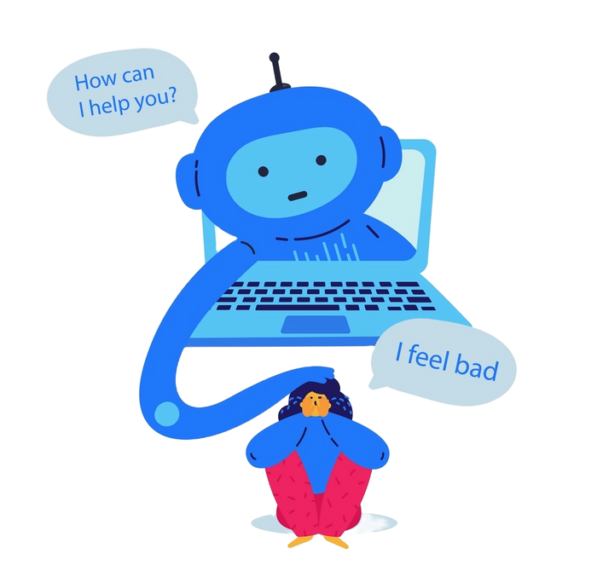




PROJENİN SAĞLADIĞI ÇÖZÜM
Psikolojik farkındalık
Terapi çekincesi

Slide 4
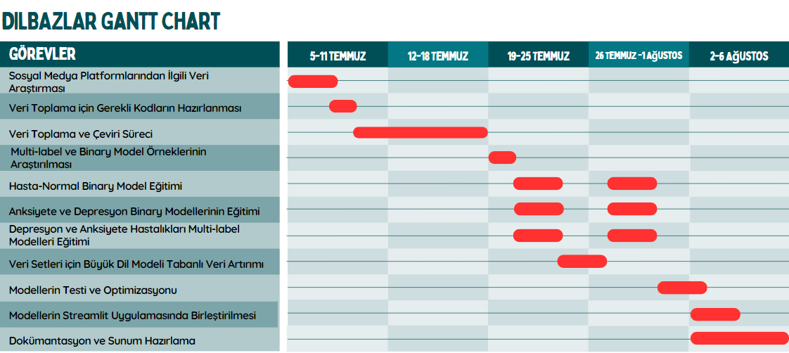
PROJE İŞ AKIŞI

Slide 5
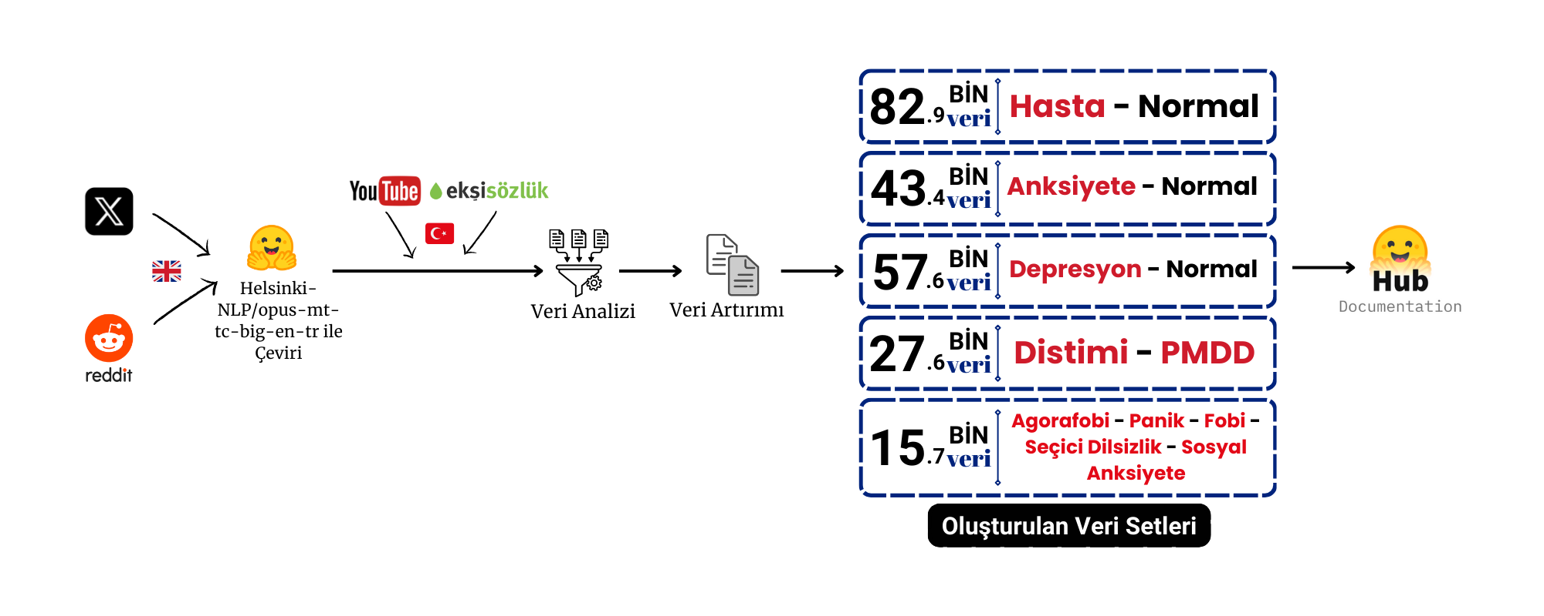
VERİ SETİ

Slide 6
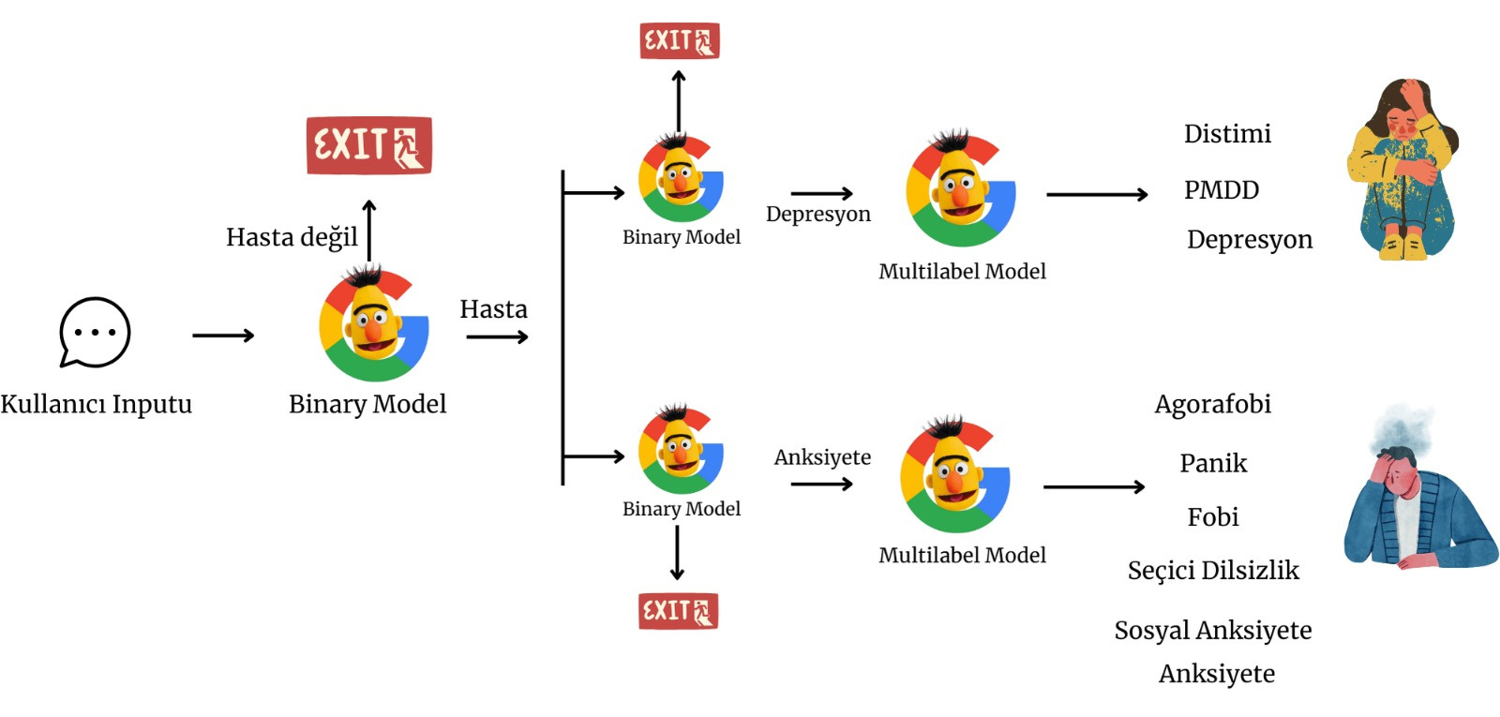
YÖNTEM VE TEKNİKLER

Slide 7
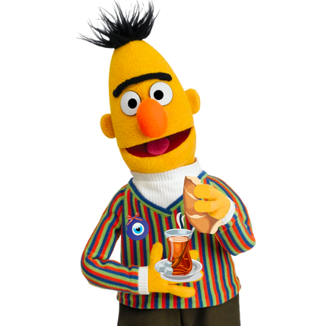
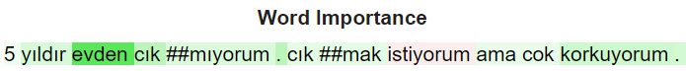

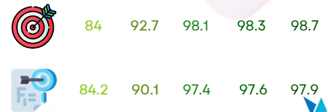
MODEL EĞİTİMİ VE DEĞERLENDİRME
BERT base Turkish uncased
Modellerin Acc ve F1 skor değerleri
Senaryo bazlı Personalar

Slide 8
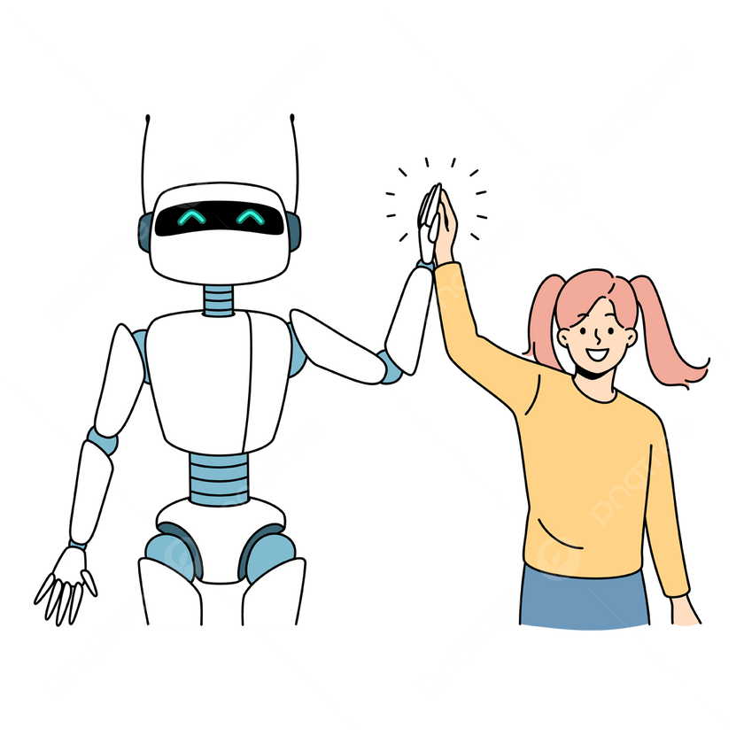




SONUÇLAR
Psikolojik farkındalık
Psikolojik terapi çekincesi
Yeni Türkçe Veri Seti
Notes:
9

Slide 9




PROJE YOL HARİTASI
2
1
3
• Ses ve Görüntü Tabanlı Modeller
• Veri Zenginleştirme Çalışmaları
• Klinik işbirlikleri

Slide 10
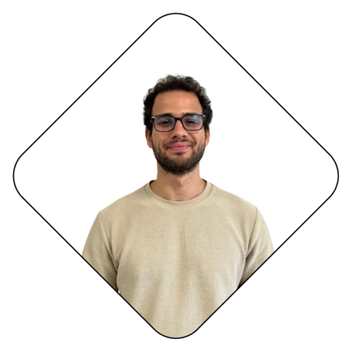
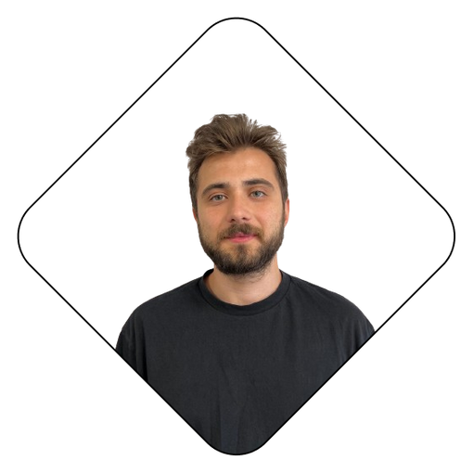

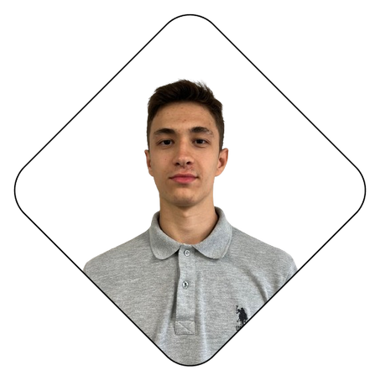
EKİBİMİZ
Halil İbrahim Hatun
Muhammed Ensar Çıtak
Büşra Kurun
Ahmet Akay
Takım Lideri/Yapay Zeka Mühendisi
Veri Bilimci
Veri Bilimci
Veri Bilimci
Veri toplama
Veri ayıklama ve analiz
Veri artırımı
Model eğitimi
Veri toplama
Veri ayıklama ve analiz
Akademik çalışma araştırması
Dokümantasyon
Proje yönetimi
Veri toplama
Model eğitimi
Model optimizasyonu
Model Dağıtımı
Veri toplama
Veri ayıklama
Veri Artırımı
Dokümantasyon

Slide 11
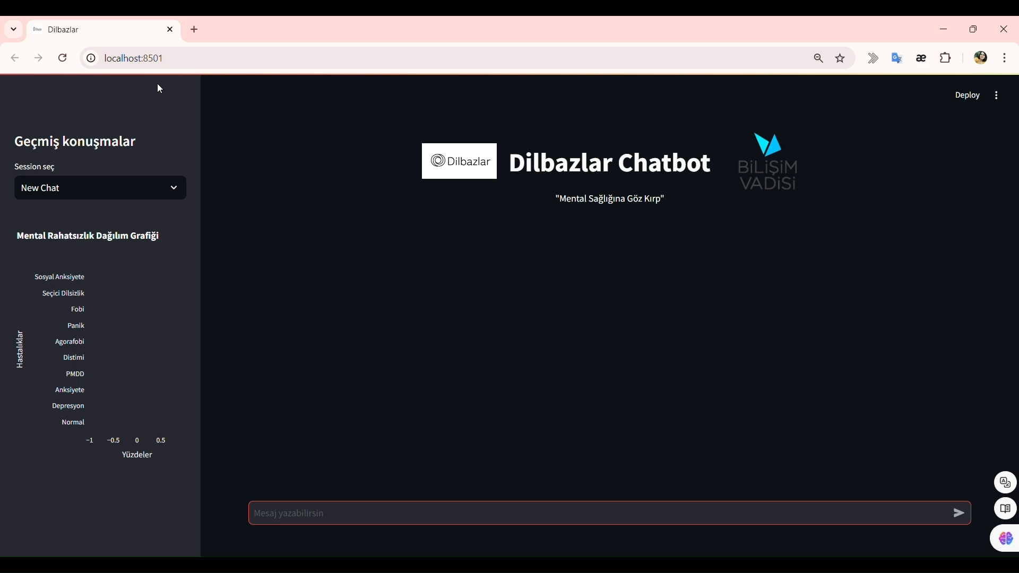
DEMO VİDEO

Slide 12
KAYNAKÇA
[1] https://www.thelancet.com/article/S0140-6736(21)02143-7/fulltext
[2] https://psikiyatri.org.tr/halka-yonelik/23/depresyon
[3] https://data.tuik.gov.tr/Bulten/Index?p=Yasam-Memnuniyeti-Arastirmasi-2016-24641

Slide 13
TEŞEKKÜRLER
Ensar Çıtak

